Slide 1
Реализация Приоритетного проекта «Подготовка высококвалифицированных специалистов и рабочих кадров с учетом современных стандартов и передовых технологий»
Е.П. Гонтарев, директор ГБПОУ «ЧАТТ», к.т.н., доцент

Slide 2
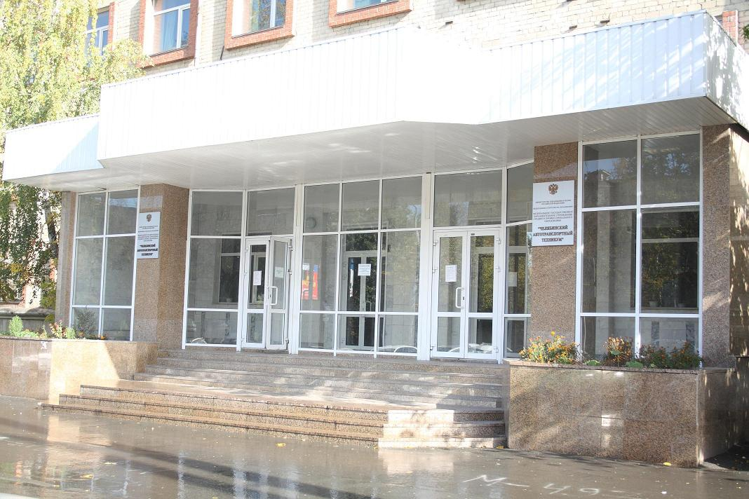
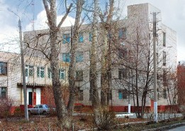
Техникум основан в октябре 1941 года.
В сентябре 2013 года техникум реорганизован путем присоединения ГБПОУ НПО «Профессиональное училище № 79».
образовательный комплекс подготовки
специалистов среднего звена
образовательный комплекс подготовки
квалифицированных рабочих, служащих
Notes:
Техникум образован в 1941 году, за время 70-летнего существования сложилась своя история и свои традиции. В 2012 году произошла реорганизация учреждения путем присоединения к техникуму ГБОУ НПО «Профессиональное училище № 79», у которого также была многолетняя история и свои сложившиеся традиции. Техникум сегодня – это два крупных образовательных комплекса, расположенных географически отдаленно друг от друга.

Slide 3
Контингент техникума составляет 1794 чел.,
в том числе:
- по программам подготовки специалистов среднего звена – 1542 чел. (бюджет – 1089 чел., внебюджет – 276 чел.);
- по программам подготовки квалифицированных рабочих, служащих – 198 чел.;
- по программам профессионального обучения – 54 чел.

Slide 4
Образовательная деятельность ГБПОУ «ЧАТТ»
программы среднего профессионального образования
программы профессионального обучения
программы дополнительного
профессионального образования
программы подготовки квалифицированных рабочих, служащих
программы подготовки специалистов среднего звена
программы профессиональной подготовки по профессиям рабочих, должностям служащих:
программы повышения квалификации
программы профессиональной переподготовки
- 15.01.05 Сварщик (ручной и частично
механизированной сварки (наплавки);
- 19.01.17 / 43.01.09 Повар, кондитер;
- 23.01.03 Автомеханик;
- 23.01.17 Мастер по ремонту и обслуживанию автомобилей
- 23.02.03 Техническое обслуживание и ремонт
автомобильного транспорта;
23.02.07 Техническое осбуживание и ремонт двигателей, систем и агрегатов автомобилей
- 23.02.01 Организация перевозок и управление
на транспорте (по видам);
- 08.02.05 Строительство
и эксплуатация автомобильных дорог и аэродромов;
-38.02.01 Экономика и бухгалтерский учет (по отраслям)
- 19601 Швея;
19727 Штукатур;
11144 Водитель категории «В», «С»
- Обеспечение безопас-ности движения на автомобильном транспорте;
- Квалификационная подготовка специалис-тов по организации перевозок автомобиль-ным транспортом
в пределах РФ;
- Повышение про-фессионального уровня специалистов по организации перевозок автомобильным транс-портом в пределах РФ
- Осуществление ежедневного контроля технического состоя-
ния транспортных средств;
- Диагностика сис-тем управления дви-гателей автомобилей.
и др.
Техническое обслуживание и ремонт
автомобильного транспорта
программы переподготовки по профессиям рабочих, должностям служащих:
переподготовка водителя категории «В» на «С», «С» на «В»
программы повышения квалификации по профессиям рабочих, должностям служащих.

Slide 5
Программы, реализуемые в ГБПОУ «Челябинский автотранспортный техникум»

Slide 6
Программы подготовки специалистов среднего звена
- 23.02.03 Техническое обслуживание и ремонт
автомобильного транспорта;
- 23.02.07 Техническое обслуживание и ремонт
двигателей, систем и агрегатов автомобилей;
- 23.02.01 Организация перевозок и управление
на транспорте (по видам);
- 08.02.05 Строительство и эксплуатация
автомобильных дорог и аэродромов;
- 38.02.01 Экономика и бухгалтерский учет (по
отраслям)

Slide 7
Программы подготовки квалифицированных рабочих, служащих
- 15.01.05 Сварщик (ручной и частично механизированной сварки (наплавки);
- 23.01.03 Автомеханик;
- 23.01.17 Мастер по обслуживанию автомобилей;
- 19.01.17 / 43.01.09 Повар, кондитер.

Slide 8
Программы профессиональной подготовки (на базе коррекционных школ)
- 190601 Швея;
- 19727 Штукатур.

Slide 9
Техникум сегодня

Slide 10
Два образовательных комплекса общей площадью 22803 кв. м. (включающий шесть учебных корпусов):
49 оборудованных кабинетов и 25 лабораторий,
девять учебно-производственных мастерских,
один учебный гараж,
стрелковый тир,
один автодром,
два лицензированных медицинских пункта,
три спортивных зала,
три актовых зала,
два общежития.

Slide 11
Образовательный процесс осуществляется квалифицированным персоналом
Показатели | Всего
1) Общая численность педагогического персонала, в том числе: | 102
- штатные преподаватели | 76
- мастера | 15
2) Численность педагогического персонала, имеющие высшее образование, в том числе: | 88
- преподаватели | 75
- мастера | 3
3) Численность педагогического персонала, имеющие первую и высшую квалификационные категории | 65
4) Численность педагогического персонала, имеющие степень или звания | 2
5) Численность педагогического персонала, повысившие квалификацию за последние три года | 77
6) Численность педагогических работников профессионального цикла, прошедших стажировку в организациях и предприятиях за последние три года | 23

Slide 12
Реализация Приоритетного проекта «Подготовка высококвалифицированных специалистов и рабочих кадров с учетом современных стандартов и передовых технологий»
в ГБПОУ «Челябинский автотранспортный техникум»

Slide 13
Цель
Повышение конкурентоспособности ГБПОУ «Челябинский автотранспортный техникум» по подготовке высококвалифицированных специалистов и рабочих кадров с учетом современных стандартов и передовых технологий.

Slide 14
Задачи проекта
1) Создание современной инфраструктуры подготовки высококвалифицированных специалистов и рабочих кадров с учетом современных стандартов и передовых технологий.
2) Формирование кадрового потенциала для осуществления педагогической деятельности и оценки соответствующей квалификации по стандартам WorldSkills.
3) Создание современных условий для реализации основных образовательных программ СПО, дополнительных профессиональных образовательных программ и программ профессионального обучении.

Slide 15
1) Создание современной инфраструктуры подготовки высококвалифицированных специалистов и рабочих кадров с учетом современных стандартов и передовых технологий.

Slide 16
.
Приведение структуры подготовки в соответствии с кадровой потребностью отраслей экономики Челябинской области
Создание современной инфраструктуры подготовки высококвалифицированных специалистов и рабочих кадров с учетом современных стандартов и передовых технологий
Проведение государственной итоговой аттестации с использованием нового
инструмента оценки качества подготовки кадров – демонстрационного экзамена
Создание регионального центра компетенции «Обслуживание грузовых автомобилей», аккредитованного по стандартам Ворлдскиллс Россия.

Slide 17
Приведение структуры подготовки в соответствии с кадровой потребностью отраслей экономики Челябинской области
Разработка и лицензирование образовательных программ по
ТОП-50 (23.02.07 Техническое обслуживание и ремонт двигателей, систем и агрегатов автомобилей; 43.01.09 Повар, кондитер; 23.01.17 Мастер по ремонту и обслуживанию автомобилей)
Участие в конкурсе на установление КЦП по образовательным программам ТОП-50 (23.02.07 Техническое обслуживание и ремонт двигателей, систем и агрегатов автомобилей; 43.01.09 Повар, кондитер; 23.01.17 Мастер по ремонту и обслуживанию автомобилей, 15.01.05 Сварщик (ручной и частично механизированной сварки (наплавки)
Реализация образовательных программ ТОП-50 (23.02.07 Техническое обслуживание и ремонт двигателей, систем и агрегатов автомобилей; 43.01.09 Повар, кондитер; 23.01.17 Мастер по ремонту и обслуживанию автомобилей, 15.01.05 Сварщик (ручной и частично механизированной сварки (наплавки)

Slide 18
Проведение государственной итоговой аттестации с использованием нового инструмента оценки качества подготовки кадров – демонстрационного экзамена
Notes:
Диаграмма (год – количество человек, участвующих в ГИА в формате ДЭ
Год - доля ОПОП, охваченных ГИА в формате ДЭ)

Slide 19
2) Формирование кадрового потенциала для осуществления педагогической деятельности и оценки соответствующей квалификации по стандартам World Skills

Slide 20
.
Обеспечение повышения квалификации преподавателей и мастеров производственного обучения
Формирование кадрового потенциала для осуществления педагогической деятельности и оценки соответствующей квалификации по стандартам Ворлдскиллс
Обеспечение подготовки экспертов для проведения демонстрационного экзамена в составе ГИА по стандартам Ворлдскиллс
Обеспечение участия мастеров в конкурсах профессионального мастерства

Slide 21
Обеспечение повышения квалификации преподавателей и мастеров производственного обучения

Slide 22
Обеспечение подготовки экспертов для проведения демонстрационного экзамена в составе ГИА по стандартам Ворлдскиллс
Notes:
ДИАГРАММА (ГОД -КОЛИЧЕСТВО ОБУЧИВШИХСЯ, ГОД - КОЛИЧЕСТВО УЧАСТВУЮЩИХ В РАБОТЕ ЭКСПЕРТА)

Slide 23
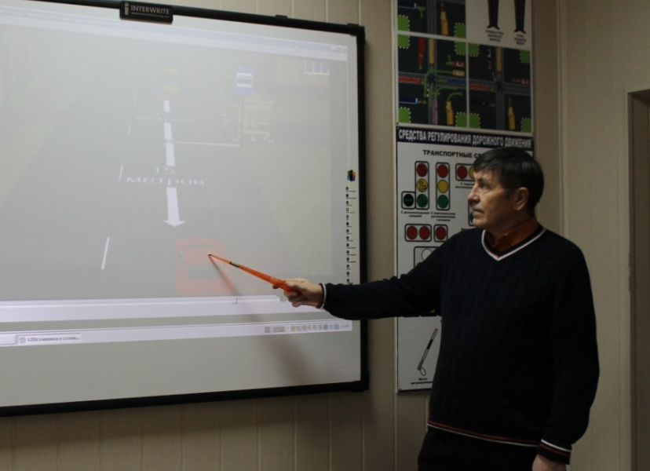
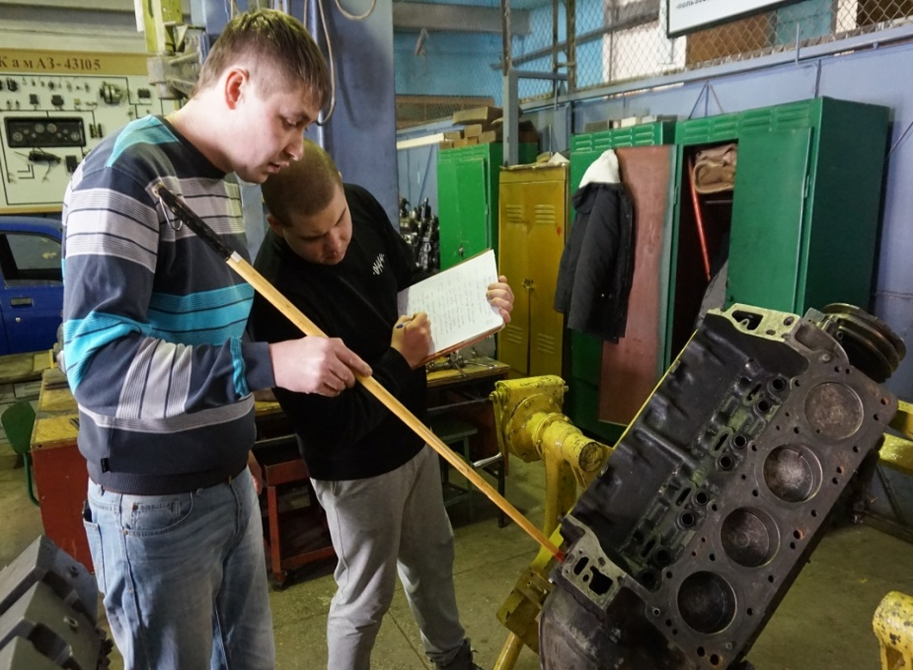
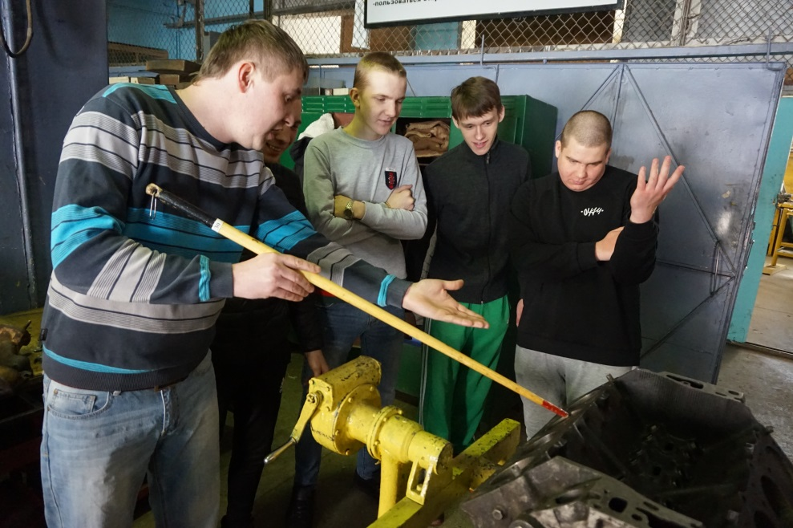
Обеспечение участия мастеров в конкурсах профессионального мастерства

Slide 24
3) Создание современных условий для реализации основных образовательных программ СПО, дополнительных профессиональных образовательных программ и программ профессионального обучении

Slide 25
.
Модернизация материально-технической и учебно-методической базы для подготовки кадров в соответствии с современными стандартами и передовыми технологиями и проведения демонстрационного экзамена
Создание современных условий для реализации основных образовательных программ СПО, дополнительных профессиональных образовательных программ и программ профессионального обучении
Реализация образовательных программ ТОП-50
Развитие системы дополнительного профессионального образования
Обеспечение участия студентов техникума в национальных чемпионатах по профессиональному мастерству «Молодые профессионалы», в независимой оценке качества подготовки выпускников, олимпиадах профессионального мастерства
Организация и проведение независимой оценки качества подготовки выпускников на базе техникума по УГС 23.00.00 Техника и технологии наземного транспорта

Slide 26
Модернизация материально-технической и учебно-методической базы для подготовки кадров
Notes:
Доля внебюджетных доходов направленных на развитие ПОО (приобретение оборудования, компьютеров, программного обеспечения), в общем объеме внебюджетных доходов ПОО, в%

Slide 27
Реализация образовательных программ ТОП-50
Notes:
ДИАГРАММА
(ГОД - КОЛИЧЕСТВО ОБУЧАЮЩИХСЯ ПО ТОП -50)
ДВЕ ДИАГРАММЫ КРУГОВЫХ 2017, 2021
ДОЛЯ ОБУЧАЮЩИХСЯ ПО ТОП 50 ОТ ОБЩЕГО КОНТИНГЕНТА

Slide 28
Количество студентов, обучающихся по ТОП-50
прогноз

Slide 29
Развитие системы дополнительного профессионального образования
1) Реализация программ дополнительного профессионального образования:
- программы повышения квалификации,
- программы профессиональной переподготовки;
2) Реализация программ профессионального обучения:
- программы профессиональной подготовки;
- программы повышения квалификации;
- программы переподготовки.

Slide 30
Развитие системы дополнительного профессионального образования
Notes:
ДИАГРАММА
(ГОД - КОЛИЧЕСТВО ОБУЧАЮЩИХСЯ по программам ДПО, профобучения)

Slide 31
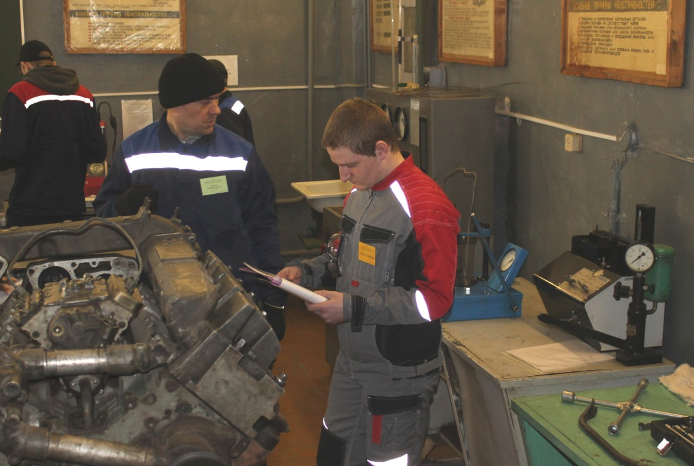
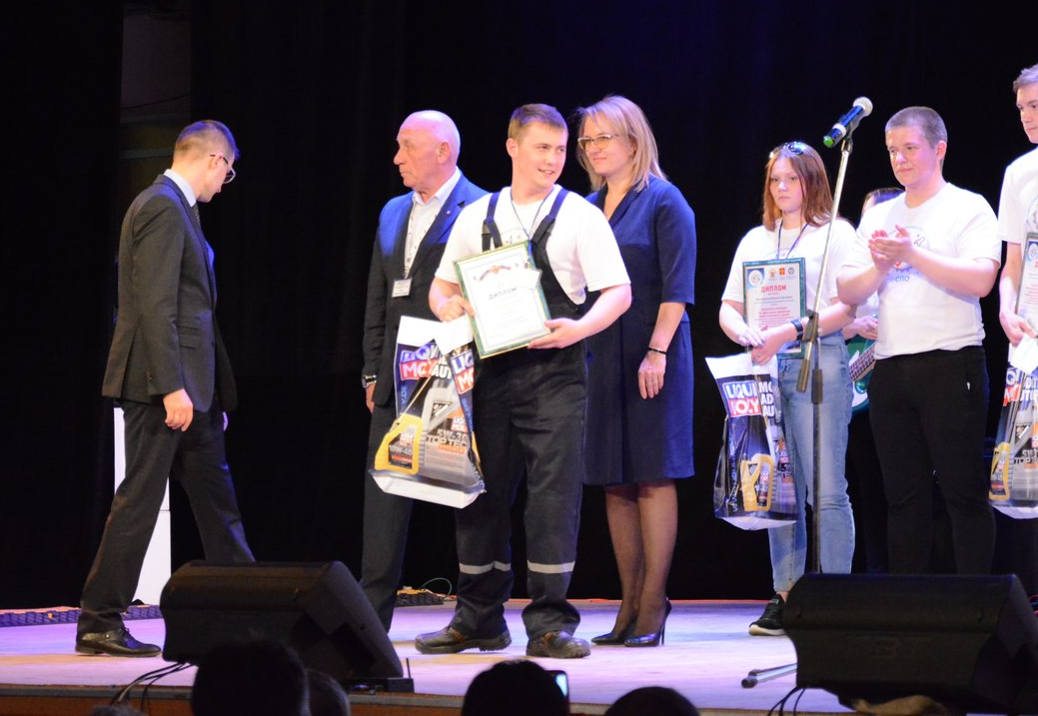
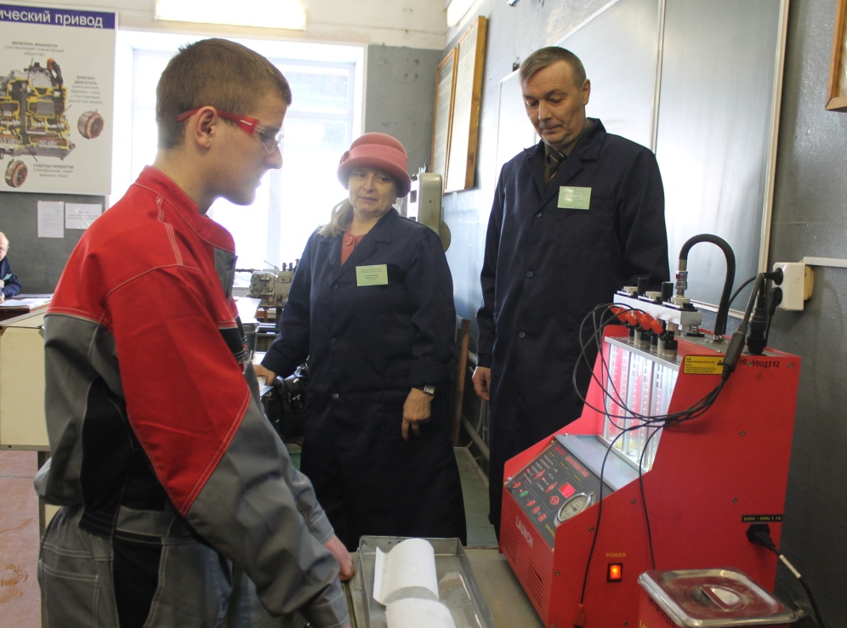
Обеспечение участия студентов техникума в национальных чемпионатах по профессиональному мастерству «Молодые профессионалы», в независимой оценке качества подготовки выпускников, олимпиадах профессионального мастерства

Slide 32
Организация и проведение независимой оценки качества подготовки выпускников на базе техникума по УГС 23.00.00 Техника и технологии наземного транспорта
Notes:
Количество выпускников, принимающих участие в независимой оценке качества подготовки выпускников

Slide 33
Обеспечение участия студентов техникума в национальных чемпионатах по профессиональному мастерству «Молодые профессионалы»
Год | Наименование компетенции | Результат
2016 | Ремонт и обслуживание легковых автомобилей | участие
 | Сварочные технологии | участие
 | Поварское дело | участие
2017 | Ремонт и обслуживание легковых автомобилей | участие
 | Сварочные технологии | участие
 | Поварское дело | участие
2018 | Ремонт и обслуживание легковых автомобилей | финал
 | Сварочные технологии | Финал
 | Поварское дело | финал
 | Геодезия | Второе место
 | Абилимпикс (Швея) | Третье место

Slide 34
Обеспечение участия студентов олимпиадах профессионального мастерства
Год | Наименование олимпиады | Результат
2016 | Региональный этап Всероссийской олимпиады по УГС 23.00.00 Техника и технологии наземного транспорта | 2 место
2017 | Региональный этап Всероссийской олимпиады по УГС 23.00.00 Техника и технологии наземного транспорта | 2 место
 | Окружной этап олимпиады по спец. 08.02.05 Строительство и эксплуатация автомобильных дорог и аэродромов | 3 место
2018 | Региональный этап Всероссийской олимпиады по УГС 23.00.00 Техника и технологии наземного транспорта | 1 место
 | Заключительный этап Всероссийской олимпиады по УГС 23.00.00 Техника и технологии наземного транспорта | 3 место

Slide 35
Обеспечение участия студентов техникума в независимой оценке качества подготовки выпускников
Notes:
Диаграмма (год – количество участников)
2016 - 8, 2017 - 79, 2018 - 124

Slide 36
Выводы
Таким образом, в результате реализации проекта «Подготовка высококвалифицированных специалистов и рабочих кадров с учетом современных стандартов и передовых технологий» ГБПОУ «Челябинский автотранспортный техникум»
1) создаст современную инфраструктуру подготовки высококвалифицированных специалистов и рабочих кадров с учетом современных стандартов и передовых технологий;
2) сформирует кадровый потенциал с целью обучения и оценки соответствующей квалификации по стандартам World Skills;
3) создаст современные условия для реализации основных и дополнительных образовательных программ;
4) повысит конкурентоспособность образовательного учреждения на рынке труда и рынке образовательных услуг.

